Slide 1

Intégration Web
MMI 1 – TP#8 S1

Slide 2
Danielo JEAN-LOUIS
Michele LINARDI

Slide 3

Disposition des balises
Par défaut, les balises ("inline" ou "block") se suivent et s'empilent respectivement
Ci-contre, voici un exemple de mise en page que vous pouvez réaliser avec ce qu'on a vu en cours

Slide 4
Jusqu'à présent, notre mise en page n'a été composée que de blocs qui forment des colonnes, mais il est possible de faire des mises en page plus complexes

Slide 5
Notamment mettre des blocs côte-à-côte

Slide 6
Mise en page - Historique
Au début, les développeurs utilisaient des tableaux (<table>) pour faire la mise en page
  Ne jamais, jamais utiliser ceci !
  A utiliser uniquement :
    Pour afficher des tableaux
    Faire des e-mails
Source(s) :
https://developer.mozilla.org/fr/docs/Web/CSS/float
https://developer.mozilla.org/fr/docs/Web/HTML/Element/table
https://www.alsacreations.com/article/lire/1209-display-inline-block.html
https://putaindecode.io/podcasts/s02e04-css-layout – podcast en français
Notes:
L'utilisation de tableaux pour faire de la mise en page est à bannir. Elle doit être utilisée que pour faire des e-mail et encore, il existe des outils pour faire des e-mails sans casse-tête
La propriété "float" est également à éviter, elle crée plein d'effets de bords qui nécessitent énormément d'astuces pour les contre-carrer
"display : inline-block" fonctionne mais montre ses limites. Il y a notamment des astuces à utiliser pour avoir le comportement attendu. L'idée du "display: inline-block" étant de mixer les types d'affichage "inline" et "block"

Slide 7
Mise en page - Historique
Ensuite la propriété "float"
  A éviter. Crée plein d'effets de bord
  Adapté pour certaines mise en page
Source(s) :
https://developer.mozilla.org/fr/docs/Web/CSS/float
https://developer.mozilla.org/fr/docs/Web/HTML/Element/table
https://www.alsacreations.com/article/lire/1209-display-inline-block.html
https://putaindecode.io/podcasts/s02e04-css-layout – podcast en français
Notes:
L'utilisation de tableaux pour faire de la mise en page est à bannir. Elle doit être utilisée que pour faire des e-mail et encore, il existe des outils pour faire des e-mails sans casse-tête
La propriété "float" est également à éviter, elle crée plein d'effets de bords qui nécessitent énormément d'astuces pour les contre-carrer
"display : inline-block" fonctionne mais montre ses limites. Il y a notamment des astuces à utiliser pour avoir le comportement attendu. L'idée du "display: inline-block" étant de mixer les types d'affichage "inline" et "block"

Slide 8
Mise en page - Historique
Puis la valeur "inline-block" pour la propriété "display"
  Très limité dans l'usage
Et enfin le CSS3 apporta flexbox
  Et grid aussi, mais on va découvrir flexbox aujourd’hui
Source(s) :
https://developer.mozilla.org/fr/docs/Web/CSS/float
https://developer.mozilla.org/fr/docs/Web/HTML/Element/table
https://www.alsacreations.com/article/lire/1209-display-inline-block.html
https://putaindecode.io/podcasts/s02e04-css-layout – podcast en français
Notes:
L'utilisation de tableaux pour faire de la mise en page est à bannir. Elle doit être utilisée que pour faire des e-mail et encore, il existe des outils pour faire des e-mails sans casse-tête
La propriété "float" est également à éviter, elle crée plein d'effets de bords qui nécessitent énormément d'astuces pour les contre-carrer
"display : inline-block" fonctionne mais montre ses limites. Il y a notamment des astuces à utiliser pour avoir le comportement attendu. L'idée du "display: inline-block" étant de mixer les types d'affichage "inline" et "block"

Slide 9
Mise en page - Flexbox
Propriété apparue avec CSS3
Compatible avec tous les navigateurs modernes
  Donc pas d'Internet Explorer
Permet des mises en page complexes sur une seule dimension (colonne ou ligne)
Source(s) :
https://developer.mozilla.org/fr/docs/Web/CSS/CSS_Flexible_Box_Layout
https://css-tricks.com/snippets/css/a-guide-to-flexbox/ - anglais
https://putaindecode.io/podcasts/s02e04-css-layout – podcast en français
https://philipwalton.github.io/solved-by-flexbox/ - anglais

Slide 10
Mise en page - Flexbox
Résout 90 % de vos problèmes de mise en page web
  Pensez toujours à flexbox (notamment pour la SAE 105)
Source(s) :
https://developer.mozilla.org/fr/docs/Web/CSS/CSS_Flexible_Box_Layout
https://css-tricks.com/snippets/css/a-guide-to-flexbox/ - anglais
https://putaindecode.io/podcasts/s02e04-css-layout – podcast en français
https://philipwalton.github.io/solved-by-flexbox/ - anglais

Slide 11
Exemples de mise en page non-réalisables sans flexbox https://philipwalton.github.io/solved-by-flexbox/

Slide 12
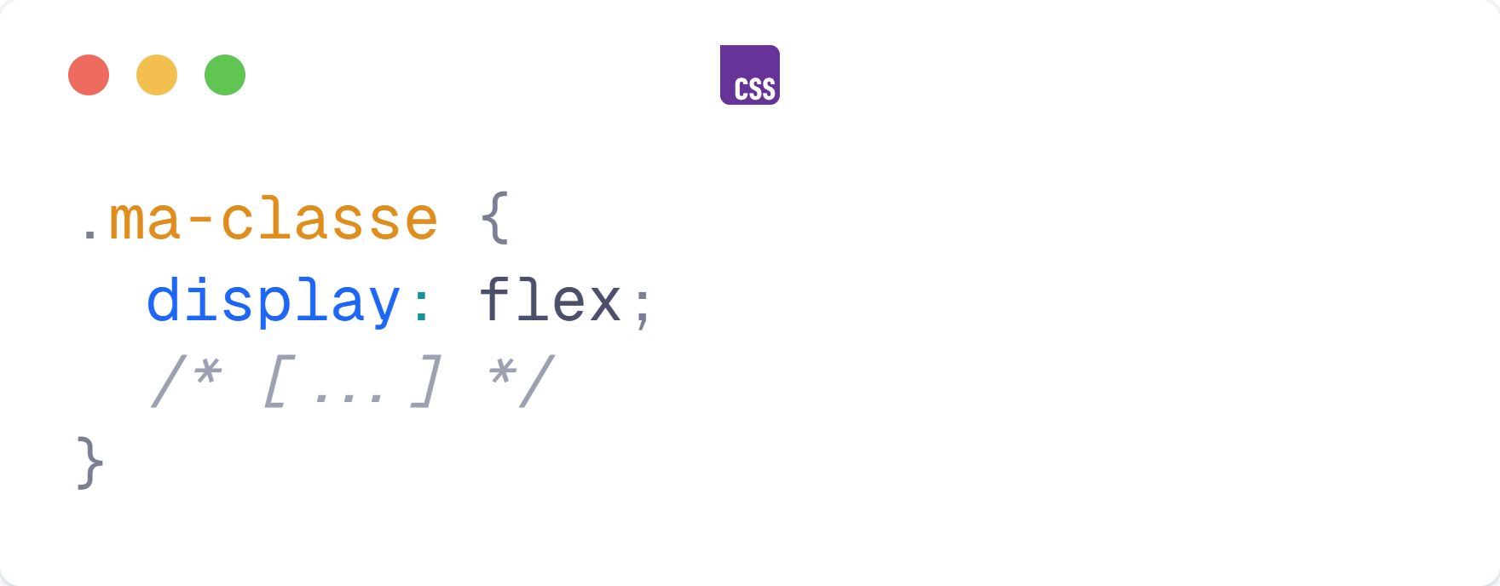
Flexbox – Pré-requis
Le conteneur doit être "flex"
  Utilisation de la propriété CSS "display" avec la valeur "flex"
Source(s) :
https://developer.mozilla.org/fr/docs/Web/CSS/flex
https://openclassrooms.com/fr/courses/1603881-apprenez-a-creer-votre-site-web-avec-html5-et-css3/3298561-faites-votre-mise-en-page-avec-flexbox
Notes:
La déclaration "display : flex" s'applique sur le parent, mais c'est sur les enfants que l'on voit le changement de mise en page

Slide 13
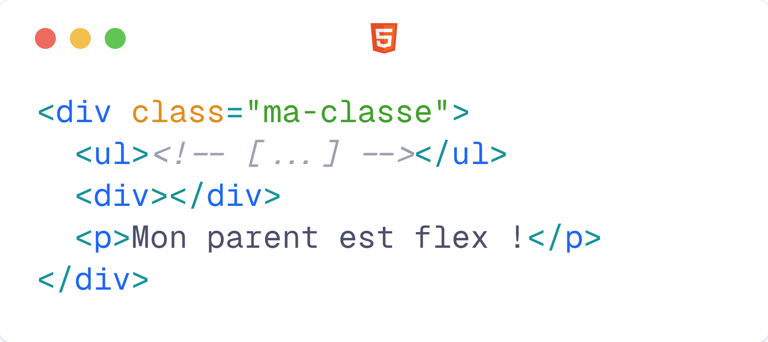
Flexbox – Pré-requis
Les éléments dans la balise ".ma-classe" seront tous côte-à-côte (par défaut)
Source(s) :
https://developer.mozilla.org/fr/docs/Web/CSS/flex
https://openclassrooms.com/fr/courses/1603881-apprenez-a-creer-votre-site-web-avec-html5-et-css3/3298561-faites-votre-mise-en-page-avec-flexbox
Notes:
La déclaration "display : flex" s'applique sur le parent, mais c'est sur les enfants que l'on voit le changement de mise en page

Slide 14
Propriété CSS "display"
Permet de changer le type d’affichage d’un élément HTML
Plusieurs valeurs possibles
La valeur "none" cache l’élément (et son contenu)
Source(s) :
https://developer.mozilla.org/fr/docs/Web/CSS/display
Notes:
La déclaration "display : flex" s'applique sur le parent, mais c'est sur les enfants que l'on voit le changement de mise en page

Slide 15
Flexbox - Possibilités
Faire une mise en page en colonne ou en ligne
  Propriété CSS "flex-direction"
Gestion des espaces et du positionnement dans l'espace
Source(s) :
https://developer.mozilla.org/fr/docs/Web/CSS/flex
https://openclassrooms.com/fr/courses/1603881-apprenez-a-creer-votre-site-web-avec-html5-et-css3/3298561-faites-votre-mise-en-page-avec-flexbox

Slide 16
Flexbox - Possibilités
Changement de l'ordre des éléments
Les enfants d'une balise flexbox peuvent eux-mêmes être flexbox
  Et ainsi de suite
  Tout dépendra de vos besoins
Source(s) :
https://developer.mozilla.org/fr/docs/Web/CSS/flex
https://openclassrooms.com/fr/courses/1603881-apprenez-a-creer-votre-site-web-avec-html5-et-css3/3298561-faites-votre-mise-en-page-avec-flexbox

Slide 17
Consultez ces exemples pour mieux comprendre
https://la-cascade.io/flexbox-guide-complet/
https://developer.mozilla.org/fr/docs/Web/CSS/CSS_Flexible_Box_Layout/Typical_Use_Cases_of_Flexbox
https://css-tricks.com/snippets/css/a-guide-to-flexbox/ - anglais
https://flexbox.help/ - anglais

Slide 18
Jeu d'apprentissage sur flexbox : https://flexboxfroggy.com/#fr
Essayez-le
Sur le même principe, vous avez aussi
http://www.flexboxdefense.com/

Slide 19
Pour aller plus loin
Pré-requis :
Avoir la ressource ressources/flexbox
https://github.com/DanYellow/cours/raw/refs/heads/main/integration-web-s1/travaux-pratiques/numero-8/integration-web-s1_travaux-pratiques_numero-8.ressources.zip
Correction incluse

Slide 20
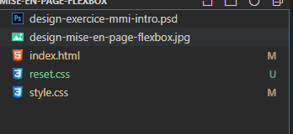
Pratiquons ! - Découvrons flexbox, mise en page
Contenu de la ressource

Slide 21
reset.css
Réinitialise les styles par défaut des navigateurs, toutes les balises ont un style "nul"
  Par exemple les balises h1 et p ont la même taille
Premier fichier CSS à charger dans vos fichier HTML
Source(s) :
https://www.alsacreations.com/astuce/lire/36-reset-css.html
https://meyerweb.com/eric/tools/css/reset/ - anglais
https://stackoverflow.com/questions/6887336/what-is-the-difference-between-normalize-css-and-reset-css - anglais
Notes:
Certains reset ont tendance à trop en faire. Les navigateurs ont des styles par défaut pour notamment permettre aux sites de s'afficher de façon convenable si le css a été désactivé notamment en terme d'accessiblité

Slide 22
reset.css
Attention tous les resets ne valent pas
  Eric Meyer Reset le plus populaire
Permet de partir sur des bases de développement CSS "saines"
Source(s) :
https://www.alsacreations.com/astuce/lire/36-reset-css.html
https://meyerweb.com/eric/tools/css/reset/ - anglais
https://stackoverflow.com/questions/6887336/what-is-the-difference-between-normalize-css-and-reset-css - anglais
Notes:
Certains reset ont tendance à trop en faire. Les navigateurs ont des styles par défaut pour notamment permettre aux sites de s'afficher de façon convenable si le css a été désactivé notamment en terme d'accessiblité

Slide 23
Mise en page – CSS Grid
Bien plus puissant que flexbox : grid
  Permet de gérer les éléments sur deux axes : horizontal et vertical
  Il existe des générateurs de code CSS Grid en ligne : https://grid.layoutit.com/
Source(s) :
https://developer.mozilla.org/fr/docs/Web/CSS/flex
https://developer.mozilla.org/fr/docs/Web/CSS/CSS_Grid_Layout
https://css-tricks.com/snippets/css/a-guide-to-flexbox/
https://developer.mozilla.org/fr/docs/Web/CSS/CSS_Flexible_Box_Layout/Concepts_de_base_flexbox

Slide 24
Mise en page – CSS Grid
...Et même un jeu pour apprendre :
  https://codepip.com/games/grid-garden/#fr
    Nécessite un compte. Possibilité de s'inscrire avec une adresse yopmail
      Adresse jetable
Source(s) :
https://developer.mozilla.org/fr/docs/Web/CSS/flex
https://developer.mozilla.org/fr/docs/Web/CSS/CSS_Grid_Layout
https://css-tricks.com/snippets/css/a-guide-to-flexbox/
https://developer.mozilla.org/fr/docs/Web/CSS/CSS_Flexible_Box_Layout/Concepts_de_base_flexbox

Slide 25
Flexbox – En résumé
Flexbox sera un atout de taille pour réaliser vos mise en page web, il faut toujours penser à lui

Slide 27
Questions ?

